Slide 1

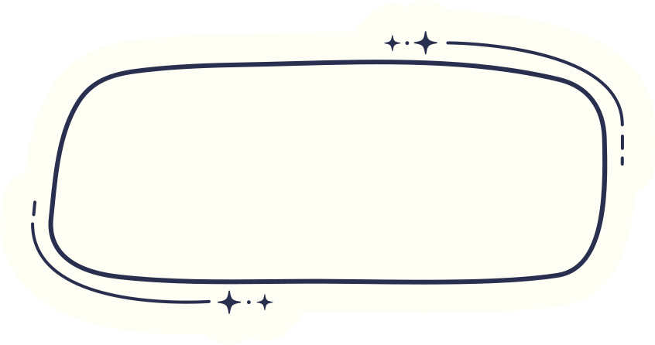




Sexta Sesión Ordinaria de Consejo Técnico Escolar
Tema 5: Evaluación formativa

Slide 2



Dinámica de inicio:
“Cuando evalúo, pienso en…”
En plenaria, cada docente completa la frase:
“Cuando evalúo, pienso en…”
Escuchar varias participaciones breves.
Cerrar con una idea para abrir la reflexión:
¿Nuestra evaluación está más cerca del aprendizaje o de la calificación?

Slide 3


Propósitos de la sesión
Profundizar en el enfoque de Evaluación Formativa que propone el Plan y los Programas de Estudio 2022.
Reflexionar acerca de la Evaluación Formativa como un proceso que brinda información que contribuye a apoyar el aprendizaje de las y los estudiantes, así como a mejorar el trabajo docente.

Slide 4



Insumos
Evaluación formativa del aprendizaje de los estudiantes
Evaluación formativa en el aula
La evaluación formativa en la NEM ¿Y el 10 para qué sirve
Pensar la evaluación formativa para la educación básica en México
Una perspectiva didáctica de la evaluación formativa

Slide 5


Video del Secretario de Educación
Ver y comentar el Mensaje del Maestro Mario Delgado Carrillo, Secretario de Educación Pública, a maestras, maestros y agentes educativos.
Pregunta detonadora para plenaria:
¿Qué idea del mensaje fortalece nuestra manera de comprender la evaluación en la escuela?

Slide 6


Evaluación Formativa: punto de partida
La Evaluación Formativa tiene como propósito mejorar el aprendizaje de las y los estudiantes.
Por ello, es importante dejar de asociarla únicamente con la acreditación o la calificación, ya que estas responden a un propósito distinto.

Slide 7



Una mirada distinta desde el Plan de Estudio 2022
Aunque la importancia de la Evaluación Formativa no es nueva, en el Plan de Estudio 2022 adquiere una mirada distinta porque enfatiza especialmente:
la relación pedagógica profesor-estudiante
la retroalimentación del proceso educativo
la observación sistemática, personalizada y contextualizada de lo avanzado por niñas, niños y adolescentes

Slide 8



Aspecto 1: Relación pedagógica profesor-estudiante
La interacción entre docentes y estudiantes es clave para la construcción de saberes y conocimientos.
La NEM enfatiza la participación de las y los estudiantes en:
la definición de los proyectos que desean abordar
la indagación y desarrollo de los mismos
su puesta en común
su evaluación
Esto implica que participen en procesos de reflexión y autorregulación de su propio aprendizaje.

Slide 9


Aspecto 2: Retroalimentación del proceso educativo
La retroalimentación es una práctica habitual que promueve un diálogo entre docente y estudiante.
Este diálogo permite reconocer:
en el estudiante: lo que aprendió y lo que se le dificultó
en el docente: lo que funcionó, lo que no y lo que puede mejorar
La retroalimentación no es unilateral ni se limita a señalar errores; también implica que el docente reflexione sobre su propia enseñanza.

Slide 10


Aspecto 3: Observación sistemática, personalizada y contextualizada
La evaluación va de la mano con la planeación didáctica.
Más allá de los instrumentos (rúbricas, listas de cotejo, exámenes, cuestionarios, portafolios), el énfasis está en la observación formativa durante el desarrollo de proyectos y otras actividades de enseñanza.
Esta observación permite construir representaciones realistas de los aprendizajes y registrar:
avances
dificultades
actitudes
cambios en la relación con el conocimiento
espacios y condiciones que favorecen el aprendizaje

Slide 11


Preguntas para el diálogo del colectivo
Dialogar en equipos y recuperar ideas en plenaria:
¿Cómo involucran a sus estudiantes en su proceso de evaluación?, ¿de qué forma participan?
¿Cómo utilizan la Evaluación Formativa para mejorar su práctica docente?
¿Cómo realizan la observación?, ¿realizan algún registro?, ¿de qué tipo?

Slide 12




Pausa activa: “El espejo”
Pónganse de pie y formen parejas.
En cada pareja, una persona será “el espejo” y la otra “la persona real”.
Durante 30 segundos, la persona real hace movimientos divertidos o exagerados:
estirarse
mover brazos
girar hombros
inclinarse
sacudir el cuerpo
mientras el espejo debe imitar exactamente todo lo que hace.
Después de 30 segundos, cambian de rol.
Para cerrar, todos juntos:
levantar brazos arriba
inhalar profundo
exhalar lentamente.

Slide 13


Actividad central:
Análisis activo de los insumos
Formar 3 equipos de trabajo (o parejas si el colectivo es pequeño).
Equipo 1
Ángel Díaz Barriga (2026)
Pensar la evaluación formativa para la educación básica en México
Equipo 2
Lucie Mottier Lopez (2020)
Evaluación formativa del aprendizaje de los estudiantes
Equipo 3
La evaluación formativa en la NEM. Y el 10… ¿para qué sirve? (Entrevista radiofónica – audio)
Nota:
Si el colectivo es más grande, se pueden formar equipos adicionales para analizar los otros insumos sugeridos en las orientaciones.

Slide 14


Cada equipo realizará un análisis activo del material asignado.
Equipos 1 y 2 (lecturas)
Realizar una lectura rápida del texto.
Subrayar ideas que cuestionen o amplíen la forma en que evaluamos.
Identificar tres ideas clave del documento.
Sintetizar las ideas rescatadas en un papel bond mediante un organizador gráfico.

Slide 15


Equipo 3 (audio – entrevista de radio)
Escuchar con atención el audio de la entrevista.
Mientras escuchan, anotar palabras o frases que llamen su atención.
Después de escuchar, comentar en equipo:
¿Qué crítica hace Díaz Barriga a la forma tradicional de evaluar?
¿Qué dice sobre el uso del 10 o las calificaciones?
¿Qué propone para que la evaluación realmente apoye el aprendizaje?
Sintetizar las ideas rescatadas en un papel bond mediante un organizador gráfico.

Slide 16



Puesta en común:
compartir hallazgos
Cada equipo expone las ideas rescatadas en máximo 5 minutos.
Mientras escuchamos, registramos en plenaria:
Una idea que queremos mantener
Una práctica que necesitamos transformar
Una acción que podemos comenzar a aplicar

Slide 17


Cierre:
“Evaluar para aprender implica…”
En plenaria, completar la frase:
“Evaluar para aprender implica…”
Escuchar 3 o 4 participaciones.
Recuperar una idea común del colectivo.

Slide 18



“La evaluación formativa cobra sentido cuando se convierte en una oportunidad para comprender mejor los procesos de aprendizaje y transformar nuestra enseñanza.”
Gracias por su atención

